Slide 1
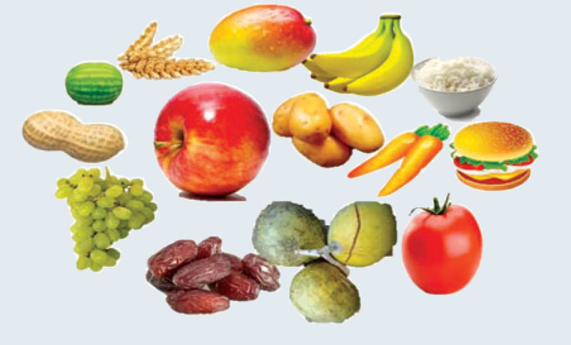
আজকের ক্লাসে সবাইকে স্বাগতম

Slide 2
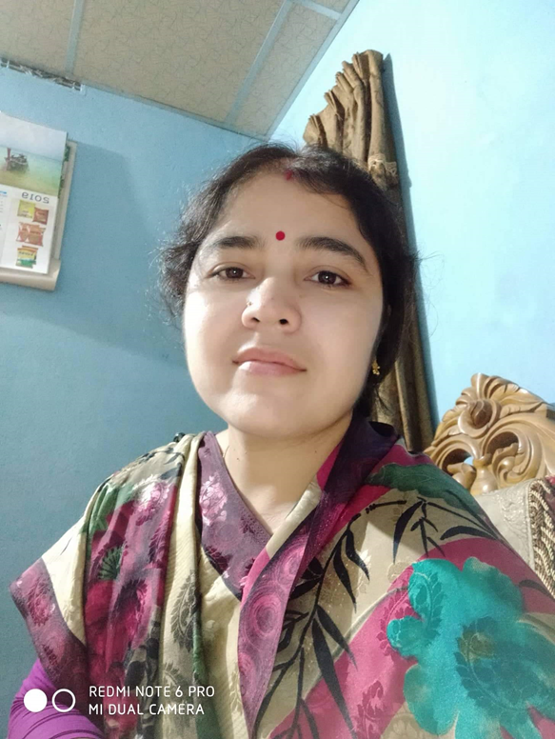
পরিচিতি
শ্রেণি- তৃতীয়
বিষয়- প্রাথমিক বিজ্ঞান
অধ্যায়- সপ্তম
পাঠ- খাদ্য
সময়-৪৫মিনিট
তারিখ- 03/০6/২০২০ খ্রি:
প্রতিভা রানী
সহকারী শিক্ষক
মৌখাড়া সরকারি প্রাথমিক বিদ্যালয়
বড়াইগ্রাম, নাটোর।

Slide 3
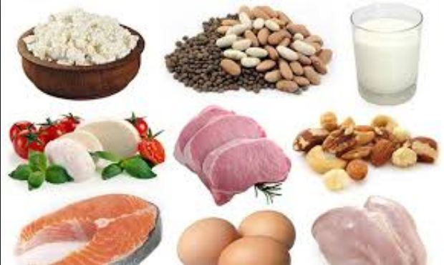
নিচের ছবিতে কী কী দেখছ?
বিভিন্ন ধরণের খাবার

Slide 4
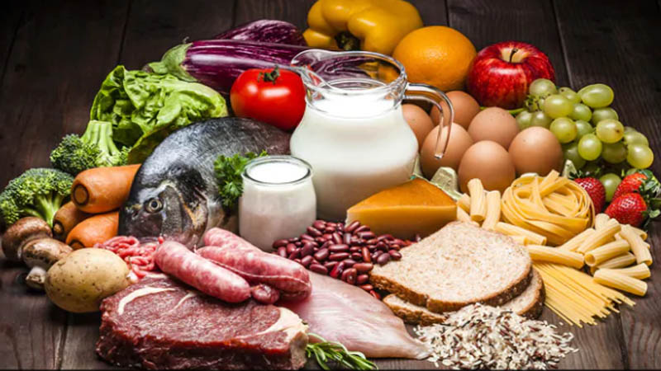
খাদ্য ও পুষ্টি

Slide 5
শিখনফল
৮.১.১ পুষ্টি কী তা বলতে পারবে;
৮.২.১ পুষ্টি অনুযায়ী খাদ্যের শ্রেণিবিভাগ করতে পারবে।

Slide 6
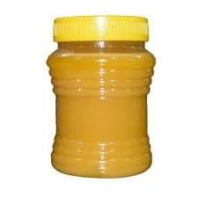
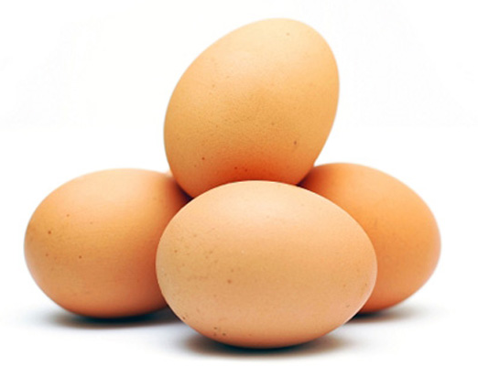
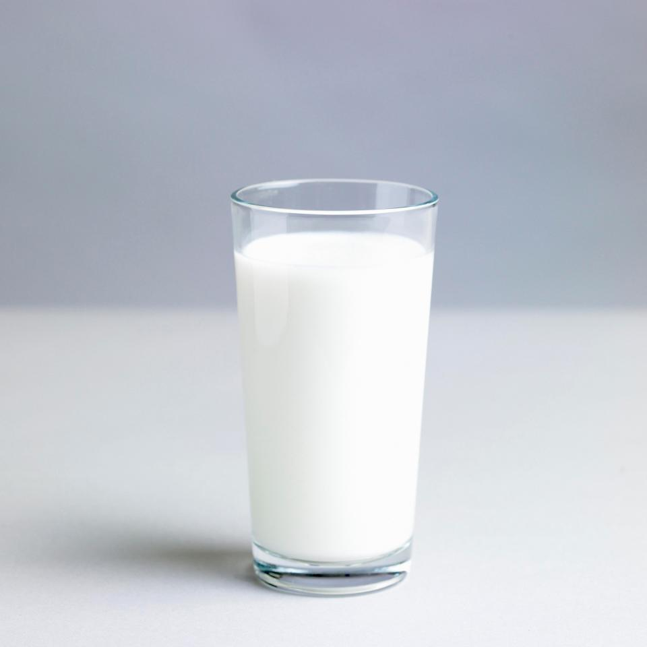
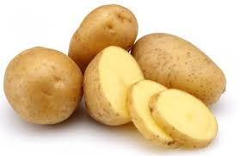
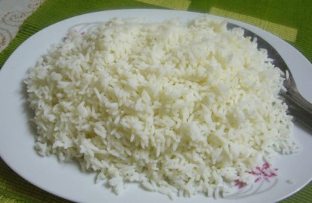
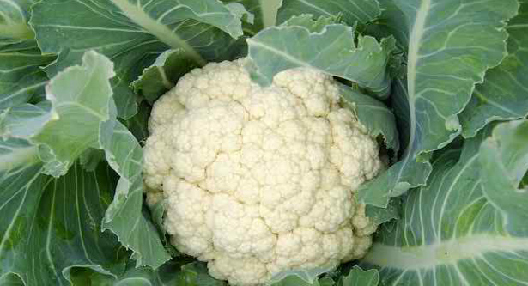
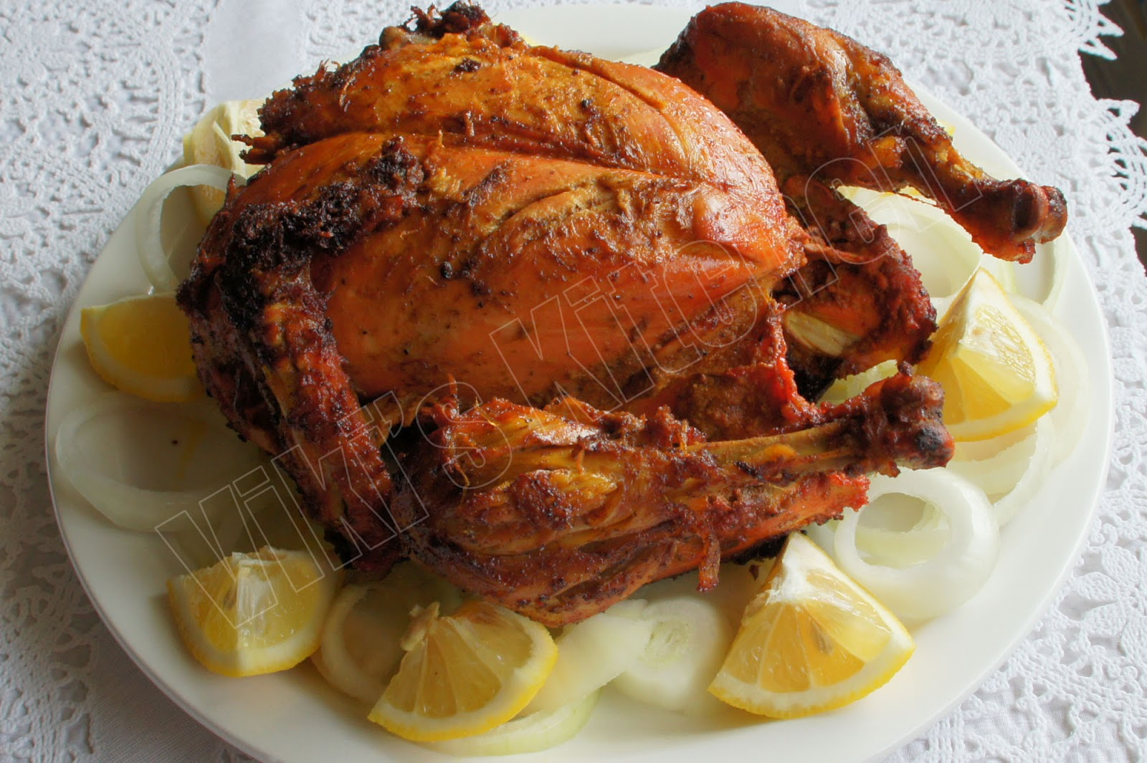
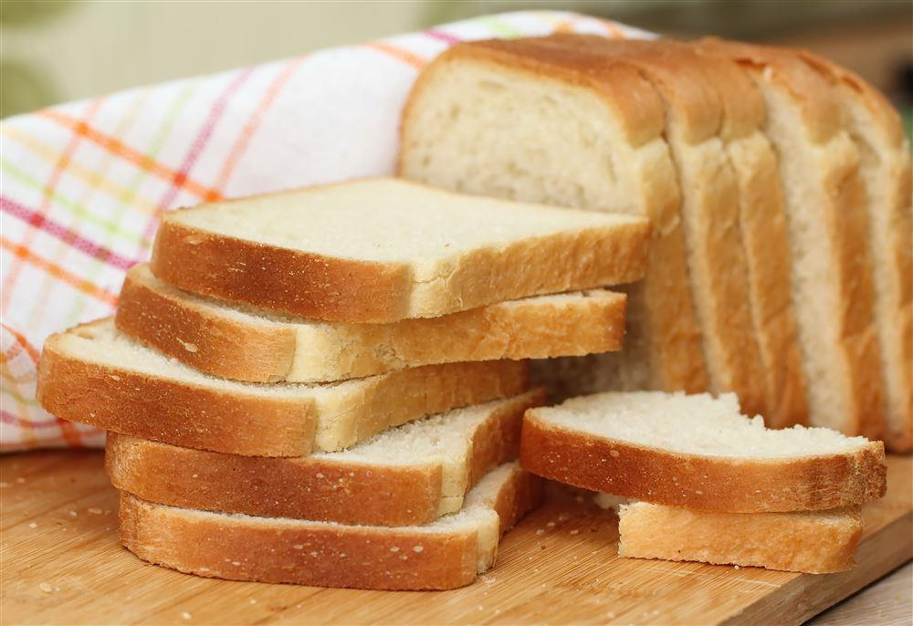
নিচের ছবিতে কী কী দেখছ?
ঘি
ডিম
আলু
দুধ
ভাত
ফুল কপি
মুরগির রোস্ট
পাউরুটি

Slide 7
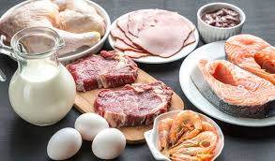
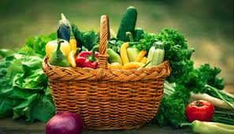
নিচের ছবিগুলো লক্ষ্য কর
ভাত
আলু
রুটি
শাকসবজি
মানুষ তার খাদ্য থেকে প্রয়োজনীয় শক্তি পেয়ে থাকে। খাদ্য আমাদের বৃদ্ধি এবং কাজ করার প্রয়োজনীয় শক্তি জোগায়।মানুষ এবং অন্যান্য সকল প্রাণীরই খাদ্যের প্রয়োজন।
আটা-ময়দা থেকে রুটি তৈরি হয়।
পুষ্টি হলো জীবদেহের বৃদ্ধি ও বেঁচে থাকার জন্য প্রয়োজনীয় সকল উপাদান। আমরা খাদ্য থেকেই পুষ্টি পেয়ে থাকি।
গরুর মাংস,মুরগির মাংস,মাছ,ডিম এসব খাদ্য আমরা কোথা থেকে পাই?
পুষ্টি কী?
এগুলো আমরা খাদ্য হিসেবে খাই।
গরুর মাংস,মুরগির মাংস,মাছ,ডিম এসব খাদ্যের উৎস প্রাণী।
আম,জাম,কাঁঠাল,কলা,কমলা ইত্যাদি ফলও আমরা উদ্ভিদ থেকে পাই।
ঘি,মাখন এবং দুধও প্রাণী থেকে পাই।
প্রাণী থেকে আর কী কী পাই?
এ খাদ্য গুলো আমরা উদ্ভিদ থেকে পাই ।
উদ্ভিদ থেকে আমরা আর কী কী পাই?
আটা-ময়দা পাওয়া যায় গম থেকে।

Slide 8
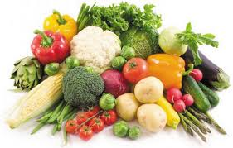
একক কাজ
পুষ্টি কী ব্যাখ্যা কর।

Slide 9
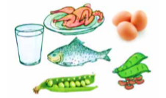
নিচের ছবিতে কি কি দেখছ?
আমিষ জাতীয় খাবার

Slide 10
এসো একটি ভিডিও দেখি।

Slide 11
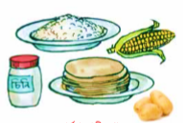
নিচের ছবিতে কি কি দেখছ?
শর্করা জাতীয় খাদ্য

Slide 12
এসো একটি ভিডিও দেখি।

Slide 13
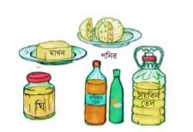
নিচের ছবিতে কি কি দেখছ?
চর্বি জাতীয় খাদ্য

Slide 14
এসো একটি ভিডিও দেখি।

Slide 15
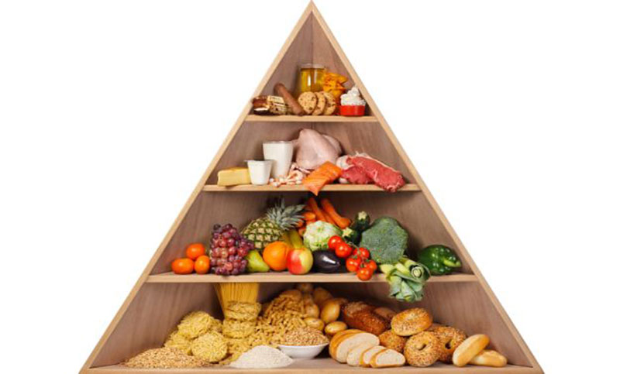
জোড়ায় কাজ
প্রধান পুষ্টি উপাদান গুলোর নাম লেখ।

Slide 16
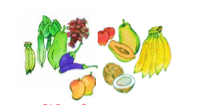
নিচের ছবিতে কি কি দেখছ?
ভিটামিন ও খনিজ লবণ

Slide 17
এসো একটি ভিডিও দেখি।

Slide 18
এসো একটি ভিডিও দেখি।
পানি

Slide 19
দলীয় কাজ
পুষ্টি উপাদানগুলোর কাজ নিচের ছকে লেখ।
পুষ্টি উপাদান | কাজ
আমিষ
শর্করা
চর্বি
ভিটামিন ও খনিজ লবন

Slide 20
মূল্যায়ন
সুষম খাদ্য কেন গ্রহণ করতে হয়?
আমরা কেন পানি পান করবো?
ভিটামিন ও খনিজ লবণ আমাদের কী কাজে লাগে?

Slide 21
মূল্যায়ন
শূন্যস্থান পূরণ কর-
খাদ্যের
১. দেহের বৃদ্ধি ও বেঁচে থাকার জন্য আমাদের-------------প্রয়োজন।
ভিটামিন
খনিজ লবণ
২. সবজিতে প্রচুর পরিমানে ----------- ও -------------রয়েছে।
শর্করা
৩. কাজ করার জন্য প্রয়োজনীয় শক্তি আমরা --------- থেকে পেয়ে থাকি।

Slide 22
বাড়ির কাজ
তোমার খাবার তালিকায় কী কী পুষ্টি উপাদান ছিল তা লিখে আনবে।

Slide 23
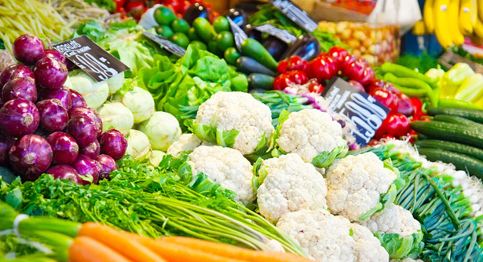
সবাইকে অনেক ধন্যবাদ

